Slide 1
旅行ルネッサンスセミナー
三度の東京五輪
（1940年、1964年、2020年）
教科書『東京オリンピックを迎える学生・社会人
のための観光・人流概論』から

Slide 2
1930年 国際観光局設立
国際貸借赤字であり、艦船建造のための外貨獲得が国是
1929年国宝保存法、1930年商工省貿易局、京都市観光課、1931年国立公園法 観光は茶、生糸、絹織物等に続く輸出5位
鉄道省に設置された理由 帝国鉄道会計だけが黒字
官吏俸給一割削減問題で、鉄道省の2・26事件（職員の総辞職）発生時だけに、江木鉄道大臣は寿命を縮めた

Slide 3
1937年頃の日本の生活
１936年 ベルリン・オリンピックが開催
1937年 東京オリンピック誘致成功
1937年 日中戦争が勃発、その結果38年7月に返上
1937年は戦前の生活水準のピーク時
幻の電化元年 アメリカのＧＥが日本を調査。冷蔵庫、洗濯機、掃除機の4年間の伸びを冷蔵庫2.8倍、洗濯機4.9倍、掃除機4.7倍、ルームクーラー9.2倍に増加すると予測。
1920年代から続いていた都市化、電化、アメリカ化の流れは変わっていなかったが、日中戦争がすべてを変えた

Slide 4
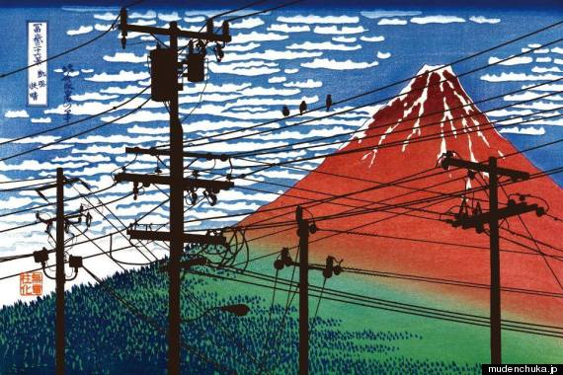
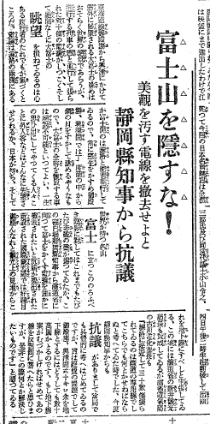
赤富士が電線だらけ... 啓発イラストが「カッコよくて逆効果」と話題に【無電柱化民間プロジェクト】 http://www.huffingtonpost.jp/2014/07/13/mudenchuka-project_n_5581680.html
資料１

Slide 5
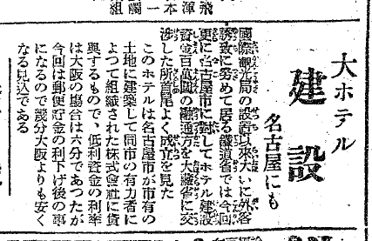
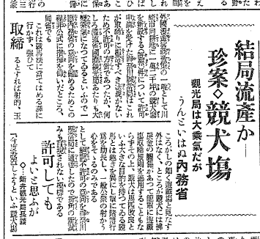
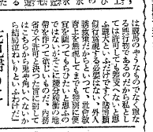
資料２

Slide 6
1938年 厚生省設立 人口政策確立要綱
1920年代から多産少死段階への本格的な移行期に突入
多産多死⇒多産少死⇒少産少死を予測
「昭和35年」の内地人の総人口を一億人とする目標
日本の人口は1960年～65年の間に一億人を超えるものの、2000年の１億2274万人をピークに減少と予測

Slide 7
幻の五輪1940年前後
1940年前後 ナショナリズム2.0 ラジオの普及率は右肩上がり
観光最盛期は1942年、戦局悪化は1944年以降であり、戦争は明るく豊かな生活への高揚感をもたらした
皇紀2600年（1940年）は海外旅行ブーム

Slide 8
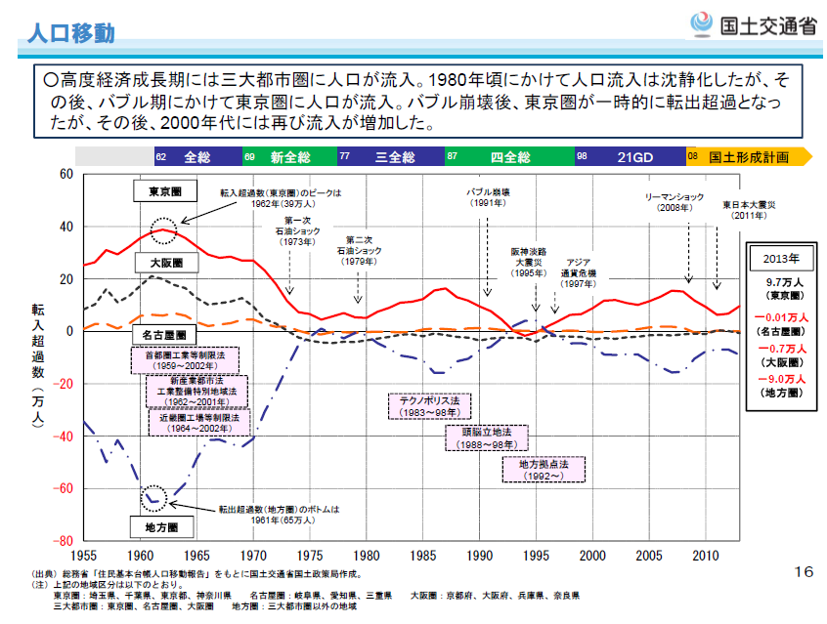
供給元の田舎がなくなり、外国に求めないと経済成長できない
これからは
都市に流入
しなくても
田舎は消滅

Slide 9
東京五輪1964年という年
1957年は電化元年といわれる
1964年東京オリンピックの年に東海道新幹線、名神高速道路が開通したが、同時に国鉄が単年度赤字に転落した年でもあった。
マイカー元年の1966年東京モーターショウでカローラとサニーが顔を合わせ、新三種の神器として車が加わった。
1963年 OECD8条国移管のため、海外渡航自由化（外貨使用を解除） 観光基本法成立（外貨獲得を政策目的とする矛盾）

Slide 10
2020年東京オリンピックの意味
地域・都市の魅力
訪問者数で競う時代
小泉総理よりも早くに、2000年に石原都知事は、ロンドン、パリ、ニューヨークと競争するという目標を掲げ、宿泊税を創設、羽田の国際化を推進（横田共用化も主張）する都市観光政策を打ち出し、観光部を作った。

Slide 11
世界の大都市比較

Slide 12
名目GDP/人（2016）と出国（境）率（2017年）
 | 一人当りGDPドル | 出国率％ |  | 一人当りGDPドル | 出国率％
中国平均 | 8,643 | 9.4 | 韓国平均 | 29,939 | 52.2
広州 | 21,860 |  | 青森 | 27,304 | 3.2
沖縄 | 19,246 | 8.9 | 島根 | 27,669 | 4.2
台湾平均 | 24,292 | 66.0 | 日本平均 | 38,449 | 14.4
高知 | 25,096 | 4.8 | 香港 | 46,080 | 1238.0（163.7）
深圳 | 25,359 |  | 東京 | 63,237 | 28.5
鹿児島 | 26,000 | 4.3 | マカオ | 77,111

